Slide 1
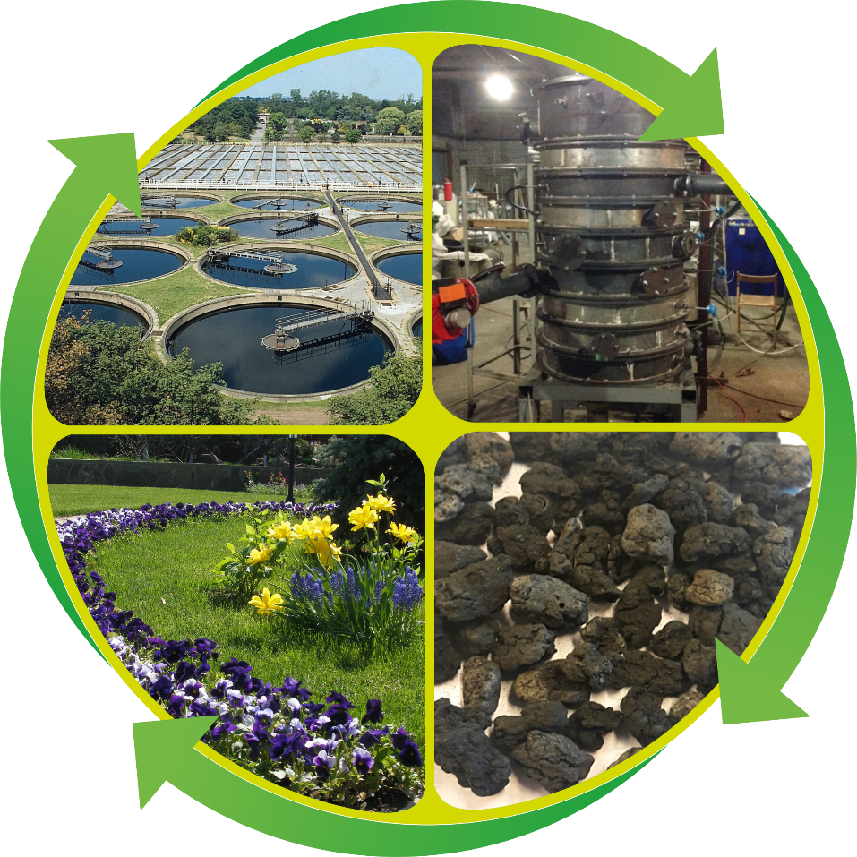
ТЕХНОЛОГИИ ПЕРЕРАБОТКИ ОСАДКА СТОЧНЫХ ВОД В ФОСФОРНЫЕ УДОБРЕНИЯ И БИОКОКС
Комаров Александр Юрьевич
Управляющий партнер
+7 (926) 224-55-85
a.komarov@aktivil.com

Slide 2
О компании
Год создания: 2012
Направления деятельности: разработка технологий переработки осадка сточных вод с целью получения фосфорных удобрений и биококса
Участник проекта Сколково
Инвесторы:
Российская венчурная компания
Группа частных инвесторов

Slide 3
Проблема I
В процессе водоочистки городских канализационных стоков образуется осадок сточных вод (ОСВ)
ОСВ – крупнотоннажный отход: на одного городского жителя в год образуется 30-35 кг ОСВ в сухом весе
Наличие патогенной микрофлоры, тяжёлых металлов и ксенобиотиков: 4 класс опасности
Имеющиеся технологии предполагают только затратную утилизацию

Slide 4
Проблема II
Основной способ утилизации в России - захоронение на полигонах
Хранение на иловых картах - отравление почв и почвенных вод токсикантами под воздействием естественных осадков
Технологии илосжигания: до 40% токсичной золы
Происходит потеря фосфорсодержащего сырья
Эвтофикация – отравление почвенных вод, рек и вод мирового океана фосфором вызывает бурный рост сине-зелёных водорослей

Slide 5
Решение
Одновременно: утилизация ОСВ + получение из него коммерчески востребованных продуктов, а не затратная утилизация
Наиболее оптимальный продукт по соотношению цена / капитальные затраты - биококс
Рецикл фосфорсодержащего сырья
Соответствие технологии «Активил» трем ключевым требованиям:
Технологическая реализуемость
Экономическая целесообразность
Экология

Slide 6
Биококс
Биококс - категория углеродосодержащих материалов, получаемых при переработке органических отходов природного происхождения методом пиролиза
Отходы, перерабатываемые с целью получения биококса: осадок сточных вод, опилки, стружки, древесная щепа, кора, солома, шелуха различных с/х культур, ветки и пр.
Наибольшую ценность представляет биококс, получаемый из ОСВ вследствие высокого содержания в ОСВ фосфора и азота, соответственно, до 20% и 18%

Slide 7
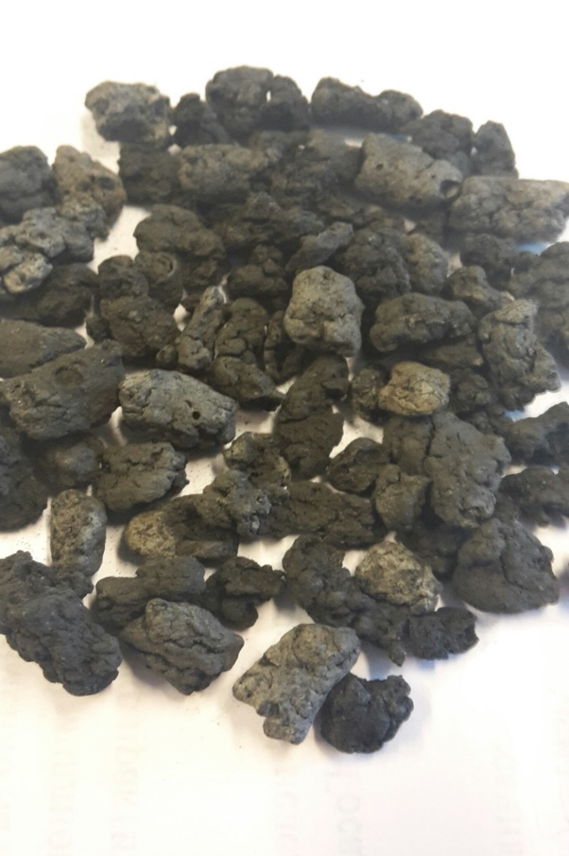
Биококс из ОСВ
Что влияет:
Химический состав ОСВ, в т.ч. процент содержания фосфора и азота
Наличие/отсутствие в городе производственных предприятий и характер их деятельности
Применяемые технологии водоочистки
Степень износа очистных сооружений
Наличие минеральных загрязнений
Особенности технологического процесса и оборудования, применяемые для получения биококса
Планируемая сфера применения биококса

Slide 8
Биококс «Активил»
I. Почвенный сорбент
Восстановление и улучшение качества почв
Удержание почвенной влаги
Использование в городском хозяйстве без вывоза на переработку
Минимальный уровень потерь фосфора
Ускоренное образование гумуса
Борьба с опустыниванием
II. Рекультивация полигонов ТКО
Удержание в теле полигона метана и углекислого газа
Удержание в теле полигона токсичных жидкостей
Снижение уровня неприятных запахов
Предотвращение пожаров за счёт удержания и связывания метана
Почвенный сорбент
Почвенный сорбент
III. Органическое топливо
Процесс пиролиза ОСВ происходит при температурах не выше 700 С, что предопределяет незначительный уровень перехода ТМ в отходящие газы
Не требуется дорогостоящих систем газоочистки
Возможность длительного хранения
IV. Дальнейшее захоронение
Не требует строительства илосжигающих заводов
Приемлемая капиталоёмкость
Снижение класса опасности
При перевозке и захоронении не пылит
Одновременно с ОСВ можно утилизировать иные отходы
Почвенный сорбент

Slide 9
Технология
Одновременно: утилизация ОСВ + получение из него коммерчески востребованных продуктов
Переработка ОСВ в коммерчески востребованный продукт, а не его затратная утилизация
Рецикл фосфорсодержащего сырья
Соответствие технологии «АктивИл» трем ключевым требованиям:
Технологическая реализуемость
Экономическая целесообразность
Экология

Slide 10
Технология
Обезвоживание Пеллетирование
Сушка
Пиролиз
1
2
3
4
№ | Продукт передела | Вес, кг
1 | Иловый осадок, влажность 80% | 1 000
2 | Иловый осадок, влажность 70% | 900
3 | Иловый осадок, влажность 20% | 320
4 | Биококс | ~ 100

Slide 11
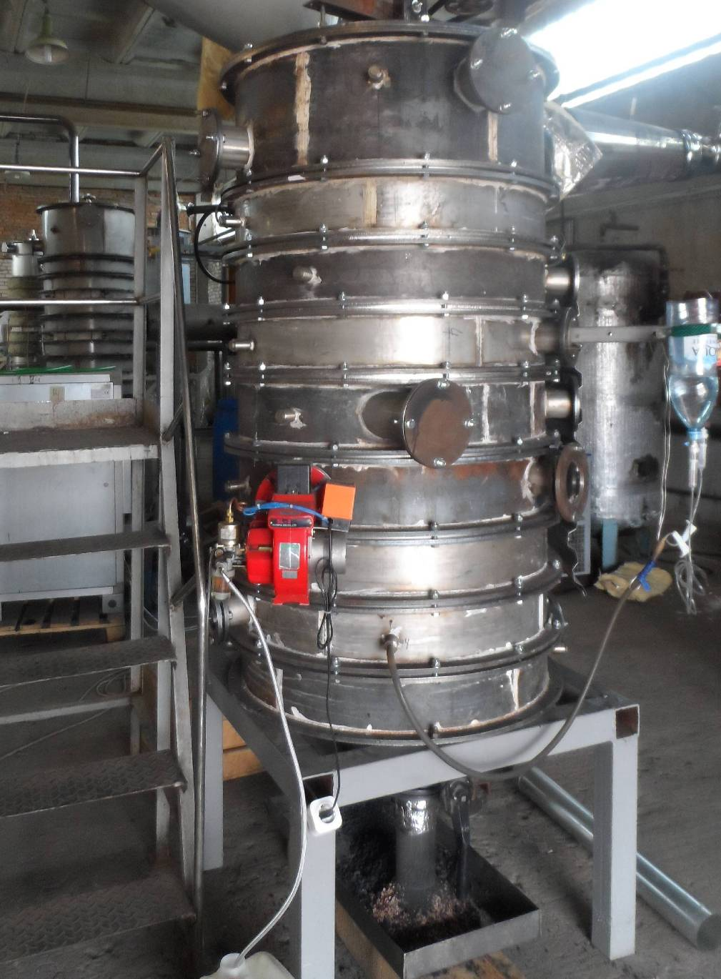
Технология
Основа технологии «Активил» - реактор на основе многоподовой пиролизной печи
Технологический процесс непрерывный
При определённых условиях процесс энергетически самодостаточен

Slide 12
Сотрудничество
Приглашаем к сотрудничеству:
Владельцев и операторов очистных сооружений
Проектные организации и инжиниринговые компании
Организации, оказывающие услуги в сфере ремедиации загрязнённых территорий и рекультивации полигонов ТКО
Инвесторов, заинтересованных в реализации инвестиционных проектов
Потенциальных потребителей биококса

Slide 13
СПАСИБО ЗА ВНИМАНИЕ
Комаров Александр Юрьевич
Управляющий партнер
+7 (926) 224-55-85 a.komarov@aktivil.com
www.aktivil.com

